Slide 1
6주차 수업
11/19 (목)
발표자 : 김다인

Slide 2
오늘 할 내용
HTTP 쿠키
HTTP 세션
쿠키와 세션의 차이점
실습
파일 업로드 방법

Slide 3
HTTP 쿠키
HTTP 프로토콜에 포함된 기술
서버가 사용자 브라우저(클라이언트)에 전송하는 데이터 조각
브라우저는 이것을 저장해 뒀다가 동일 서버에 요청을 보낼 때 쿠키를 같이 보냄
Key-value 식의 데이터 파일
이름, 값, 만료날짜, 경로 정보 등으로 이뤄짐
https://developer.mozilla.org/ko/docs/Web/HTTP/Cookies

Slide 4
HTTP 쿠키
세션 관리 / 개인화 / 트래킹 목적
HTTP 통신은 기본적으로 stateless, connectionless이기 때문에 상태 정보를 기억하기 위한 수단으로 사용됨
LocalStorage, IndexDB 등의 대안이 있음
LocalStorage의 경우 오직 클라이언트에서만 읽을 수 있기 때문에 HTTP 요청에 포함되지 않으므로 트래픽을 줄일 수 있음

Slide 5
HTTP 쿠키
주로 인증 토큰을 위해 쓰임
언어 코드, 다크모드 설정 등을 기억해둠
XSS 공격에는 안전하지만 CSRF 공격에는 불완전하므로, Node의 경우 csurf 등의 기능을 사용하는 것이 좋음
쿠키에 담긴 정보는 사용자가 같은 웹사이트를 방문할 때마다 읽히고, 수시로 새로운 정보로 변경됨
쿠키는 단순한 데이터 조각
쿠키를 탈취해 사용자의 웹 접근 권한을 훔칠 수 있으므로 보안에 유의해야 함
ID, 비밀번호 등의 정보를 넣어서는 안 됨

Slide 6
HTTP 쿠키
쿠키는 브라우저 콘솔에서 접근 가능
Document.cookie로 쿠키를 읽을 수 있음
HttpOnly : 웹브라우저와 서버가 통신할 때만 쿠키가 발행됨
Secure : HTTPS를 통해 통신하 경우에만 쿠키 전송

Slide 7
HTTP 세션
서버에 저장되고 관리됨
클라이언트 구분을 위해 세션 ID를 부여, 브라우저 종료 시까지 인증 상태를 유지함
클라이언트가 연결을 끊으면(브라우저를 닫으면) 인증 상태와 세션이 만료 기간에 관계없이 삭제됨
세션은 쿠키를 이용해 sessionID만 저장하고, 서버에 나머지 정보를 저장하기 때문에 보안성이 좋음
그러나 서버 자원을 사용하기 때문에 동시 접속자가 많으면 서버 과부하의 가능성이 있음

Slide 8
HTTP 세션
세션은 서버가 클라이언트를 식별하는 법
쿠키를 기반으로 한 기술이지만, 정보 파일은 서버에서 관리하는 방식
캐시는 쿠키/세션과 다름
캐시는 이미지, css, js 등의 정적 파일들이 브라우저에 저장되는 것
쿠키와 세션은 클라이언트를 식별하기 위한 정보를 저장하는 용도

Slide 9
쿠키와 세션의 차이점
클라이언트에 저장
파일로 저장됨
브라우저를 종료해도 MaxAge나 Expires 기간까지 시간이 남아 있다면 만료 기간에 따라 정보가 남을 수 있음
서버에 저장, 관리
클라이언트 구분을 위해 세션 ID 부여
브라우저 종료 시까지 인증 유지
브라우저 종료 시 인증 상태와 세션은 만료 기간에 관계없이 삭제됨

Slide 10
실습
세션은 cid나 sessionid만 쿠키에 넣고, 그마저도 해시값으로 암호화하기 때문에 탈취해도 값을 알기 어려움
세션을 사용하자.
Npm I express-session

Slide 11
실습
기본적으로 서버 메모리에 저장됨
-> 서버가 한 번 죽으면 모두 초기화돼서 없어짐
세션을 저장할 저장소를 따로 지정할 수 있음
실제 배포 시에는 DB를 연동하거나 Redis 등의 서비스를 사용함
사용하는 DB에 따라서도 모듈이 다름
Ex) mySQL -> express-mysql-session
Ex) Redis, MongoDB -> fortune-session 등

Slide 12
실습
여기서는 서버상의 드라이브에 저장하기로 함
Npm I session-file-store
반드시 express-session을 먼저 가져오고, 그 다음 session-file-store를 가져와야 함

Slide 13
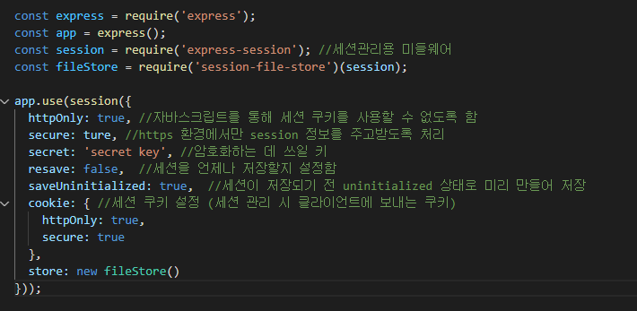

Slide 14
Express 앱에서 session 접근
사용자가 접속할 때마다 sessions라는 폴더에 세션 파일이 생성됨
이 세션 객체는 express 앱에서 req.session으로 접근 가능
로그아웃 등으로 브라우저를 끄기 전 미리 세션 객체를 없애고 싶다면 req.session.destroy 를 하면 됨

Slide 15
파일 업로드 기능
파일을 업로드할 때는 multipart 포맷으로 된 파일 업로드 기능을 사용하면 됨
Multipart 포맷 : 음악, 이미지 파일 등을 일반 데이터와 함께 서버로 보내는 표준
Multer 미들웨어로 파일 업로드 가능
Npm I multer
Cors도 require해서 가져올 것
(클라이언트에서 ajax로 요청했을 때 CORS-다중 서버 접속-지원)

Slide 16
미들웨어 사용 순서
App.use(express.urlencoded({ });
App.use(cors());
Multer 사용

Slide 17
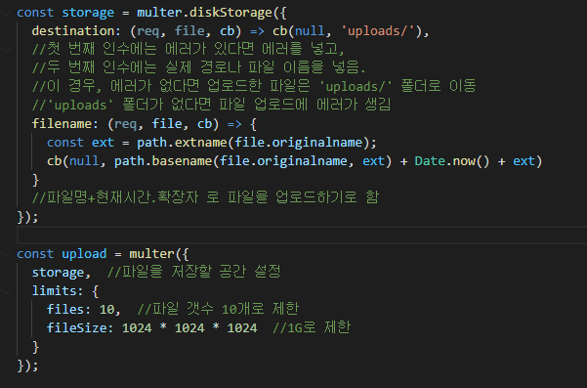

Slide 18

POST 요청 처리
Single 미들웨어를 라우터 미들웨어 앞에 넣어두면, multer 설정에 따라 파일 업로드 후 req.file 객체가 생성됨
이 때 single 미들웨어 안의 변수 이름은 <input type=“file”> 안의 name과 같음
업로드 성공 시 결과는 req.file에 담김
이 경우 1개 파일만 업로드하는 것(single)

Slide 19
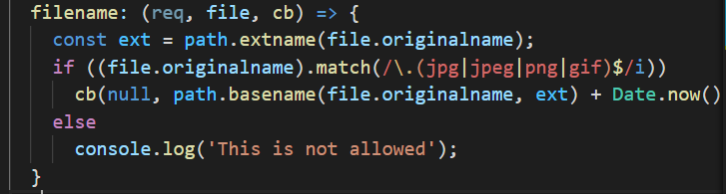
사진 파일만 업로드하려면 어떻게?
정규식을 사용할 것

